Slide 1
МОУ ООШ №6
С. Хилогосон
Организация и проведение
экологической акции
«Охранять природу – значит любить Родину»

Slide 2
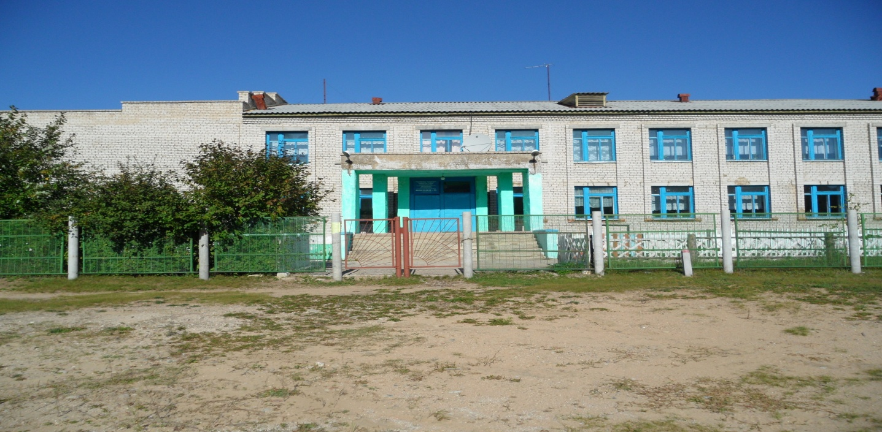
673204 Забайкальский край,
Хилокский район, с. Хилогосон, ул. Школьная,
МОУ ООШ №6

Slide 3
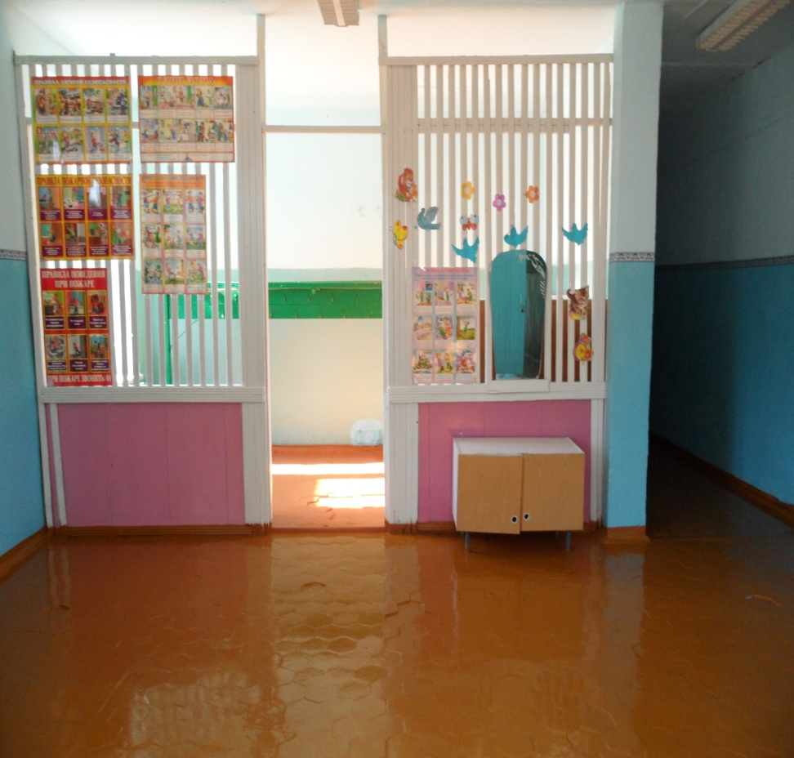
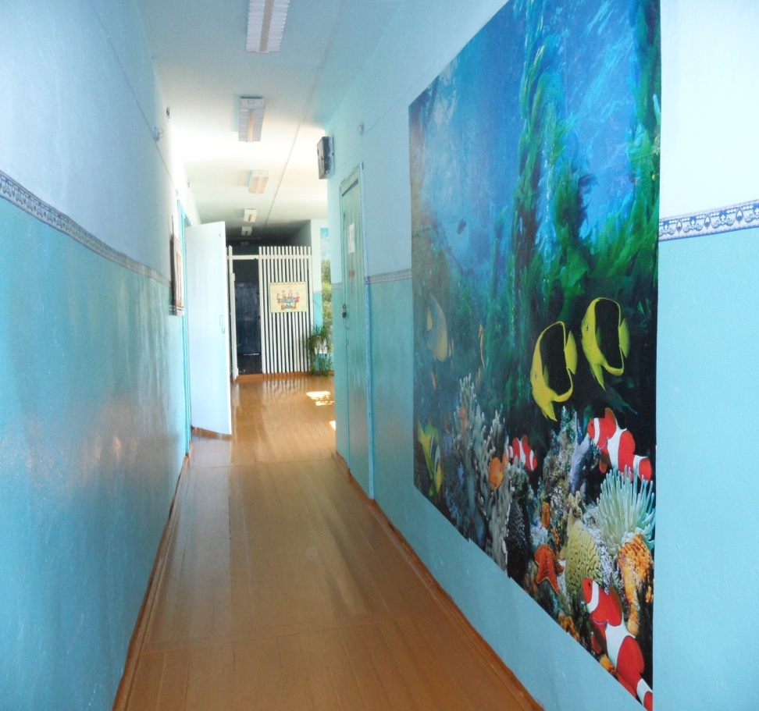
В нашей школе

Slide 4
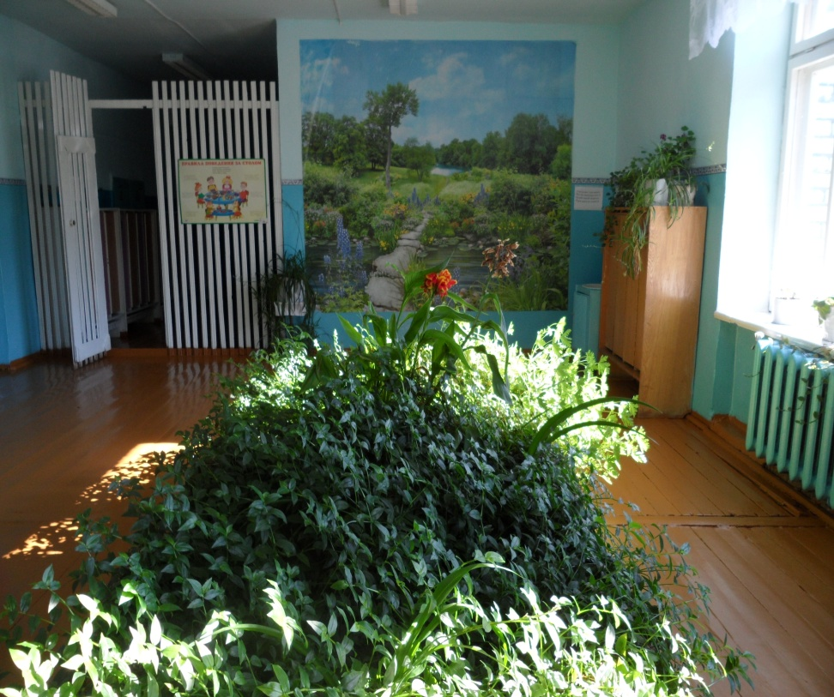
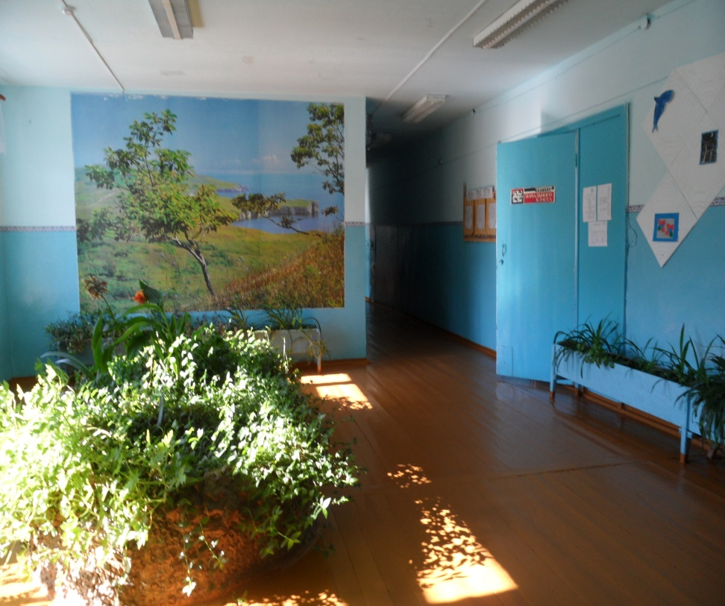
Школьный коридор

Slide 5
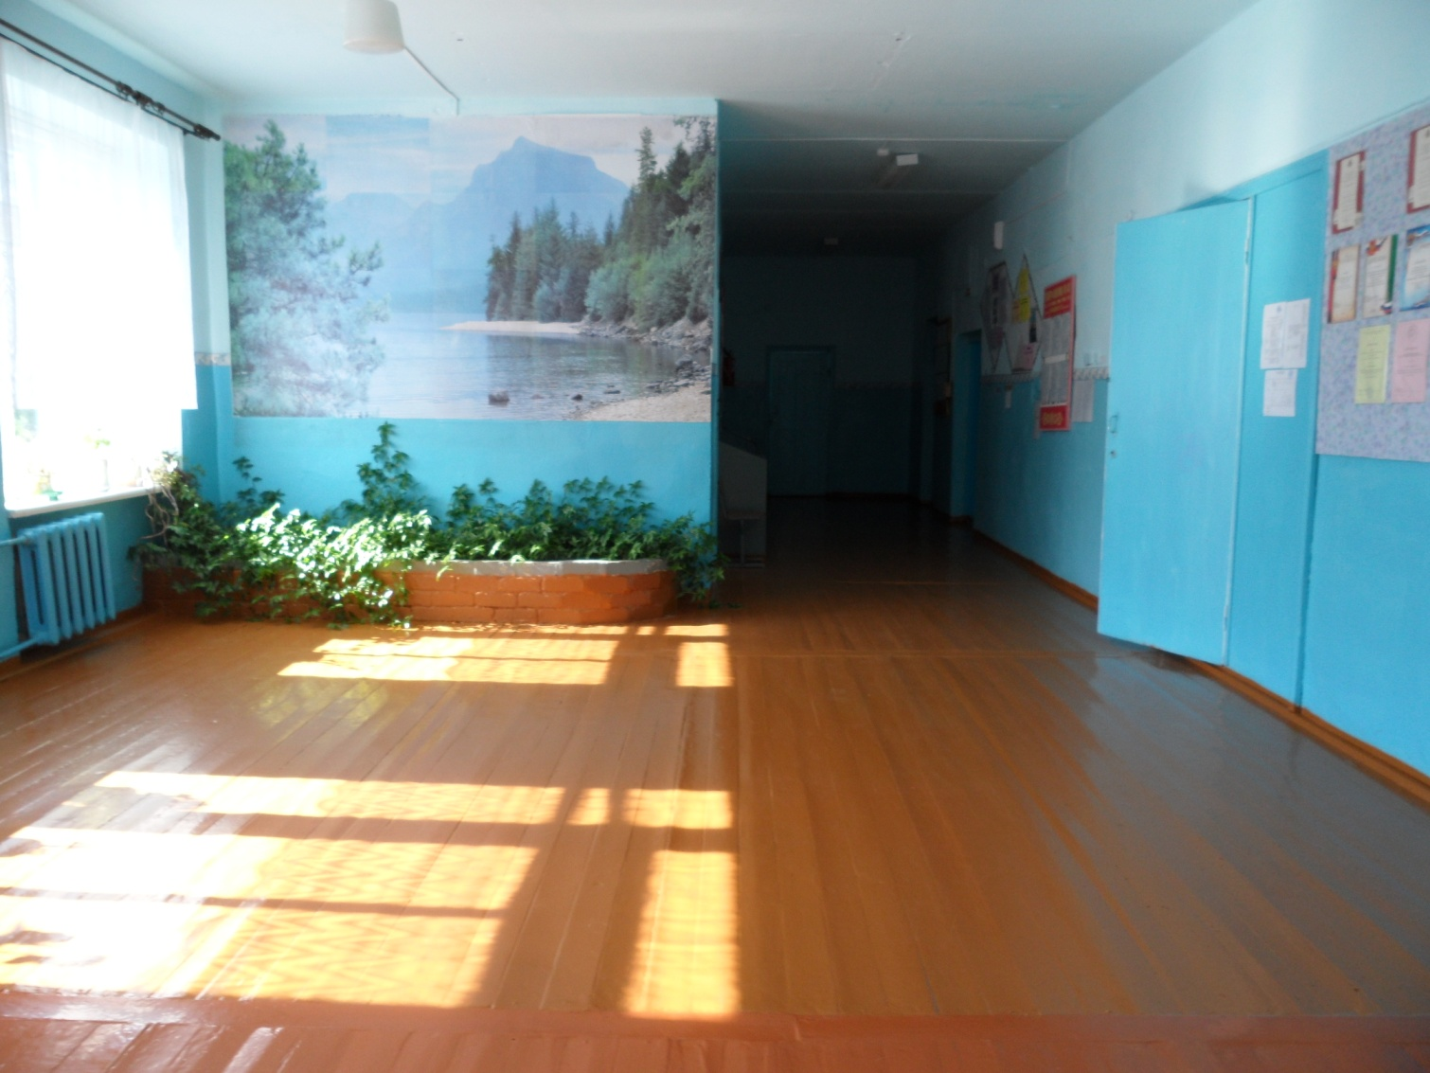
Рекреация на 2 этаже

Slide 6
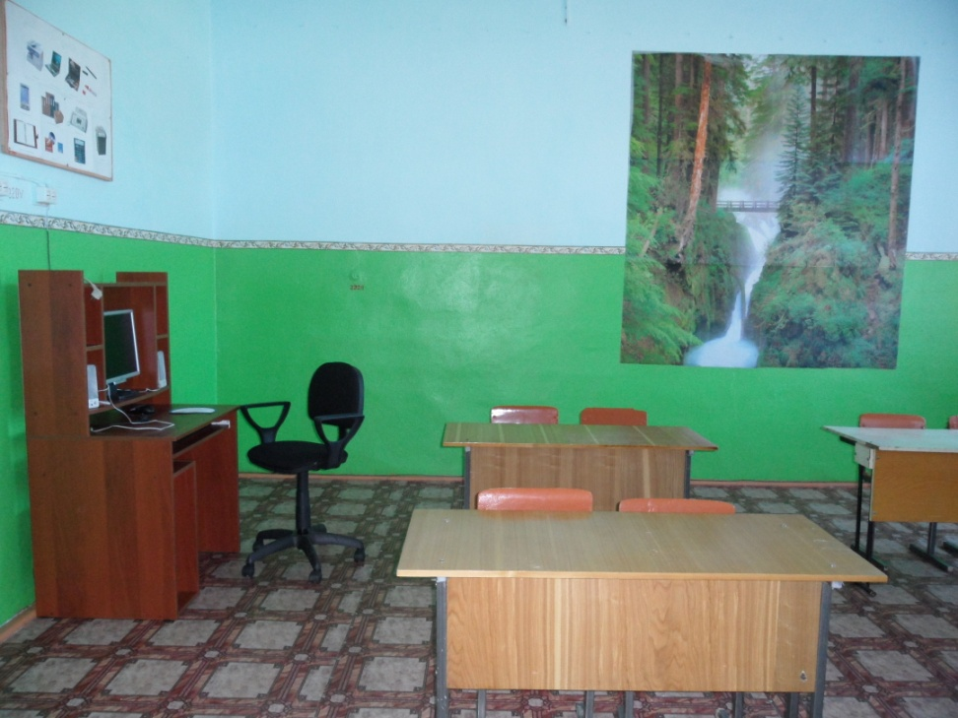
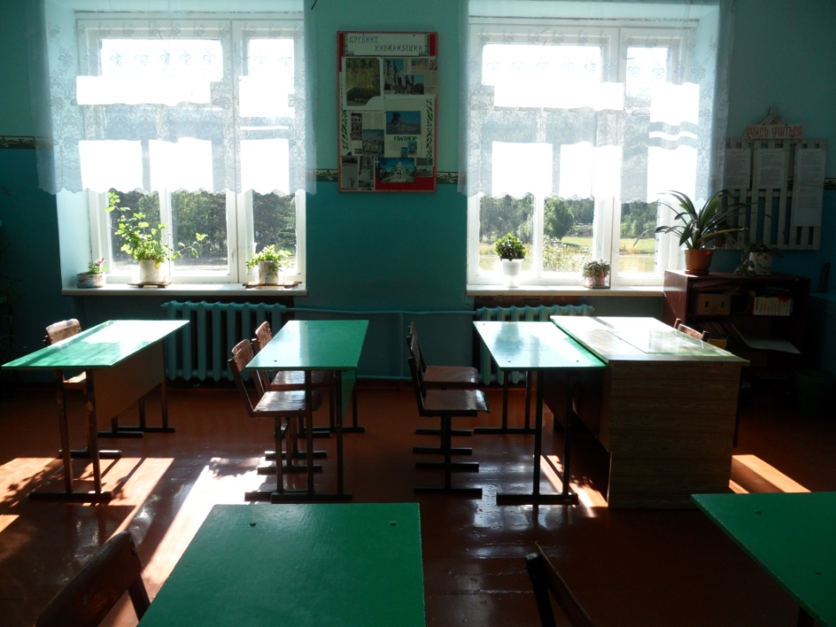
Школьные помещения

Slide 7
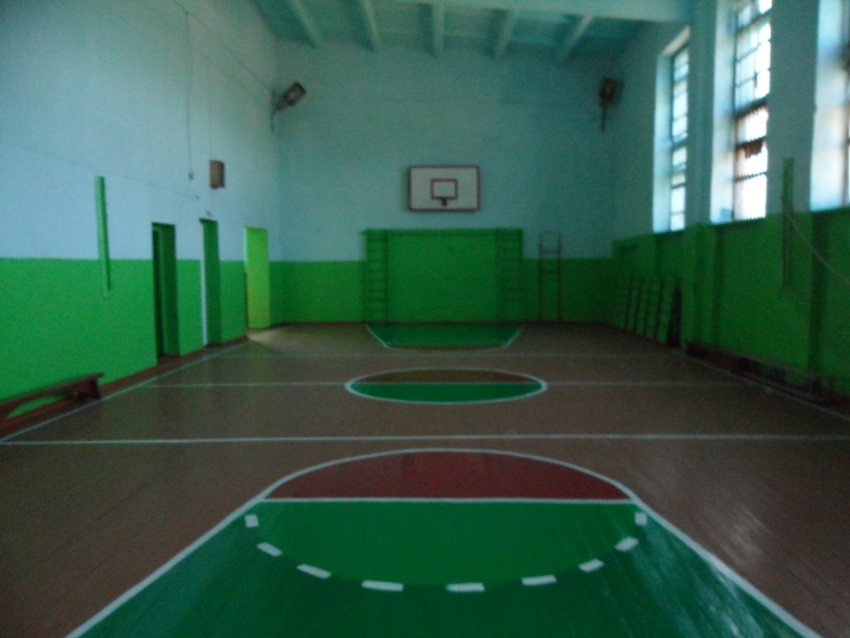
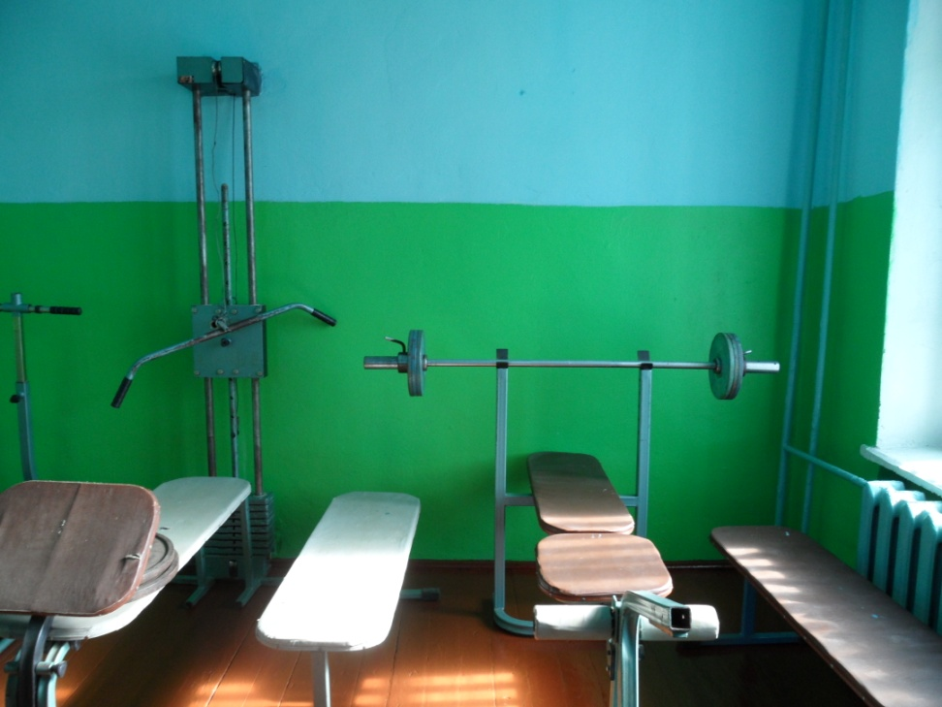
Спортивный зал

Slide 8
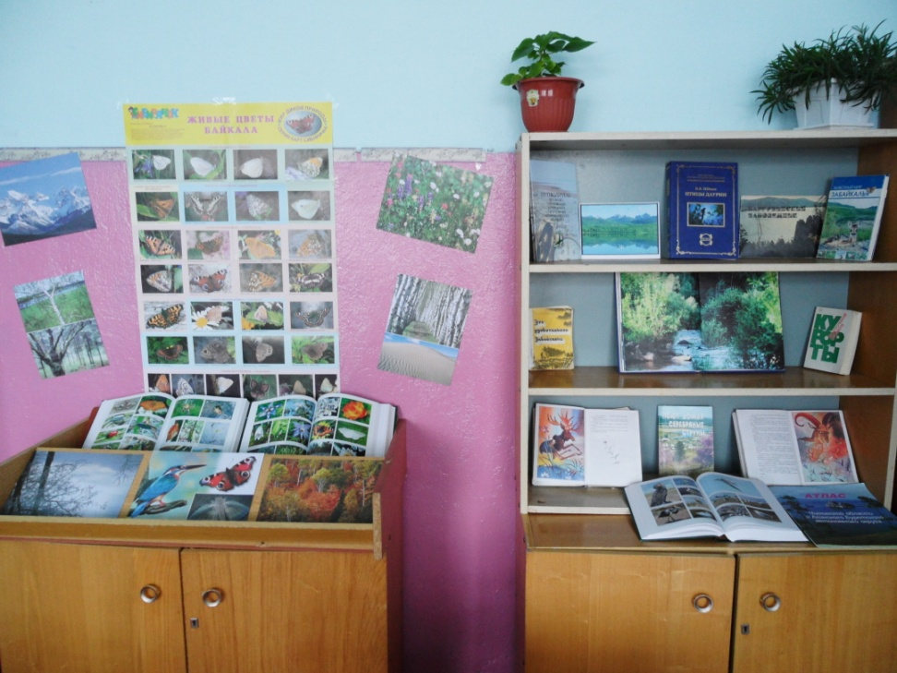
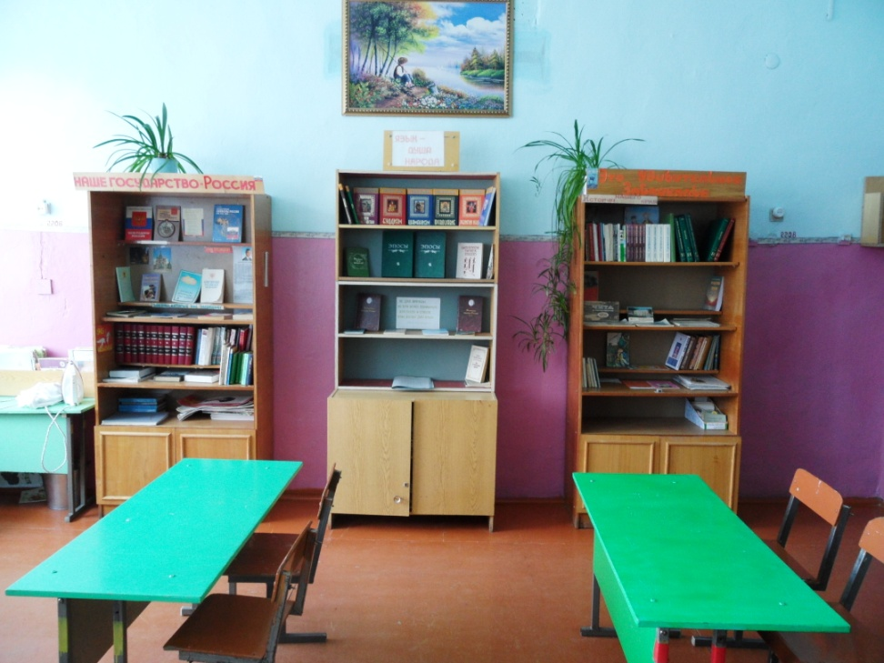
Библиотека
Книжная выставка

Slide 9
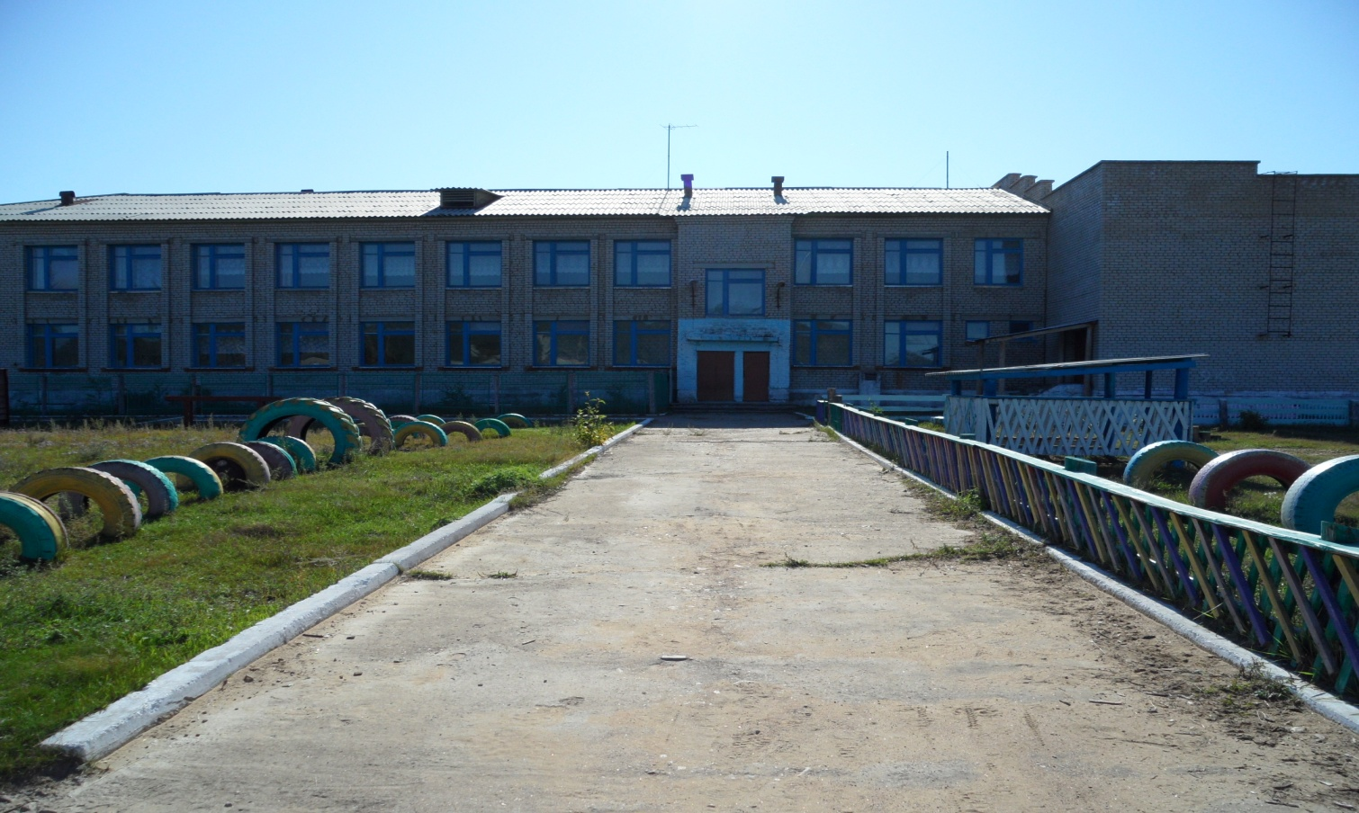
На школьной территории

Slide 10
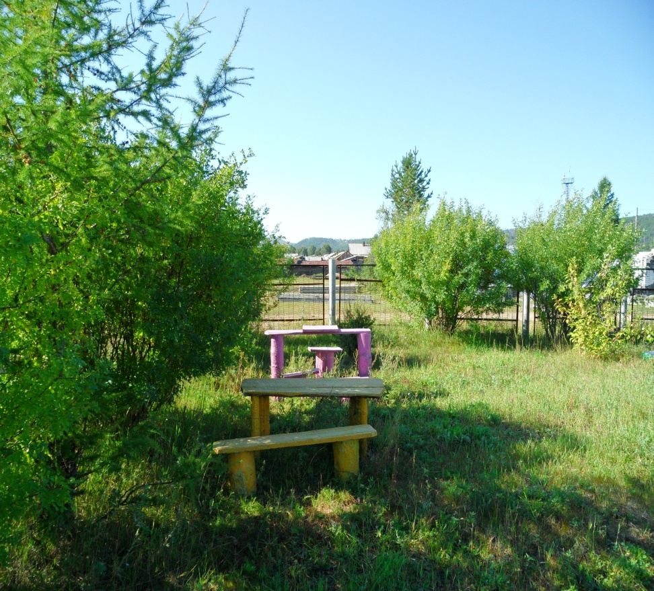
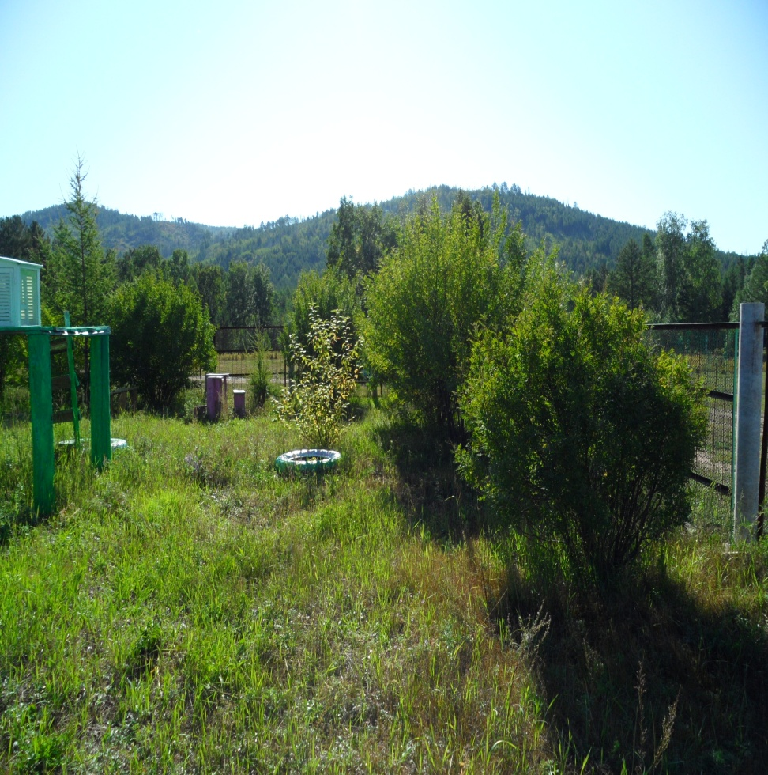
Пришкольный участок
Оглянитесь-ка вокруг,
Участок так прекрасен!
Ему нужна забота наших рук,
Чтоб красота его не гасла.

Slide 11
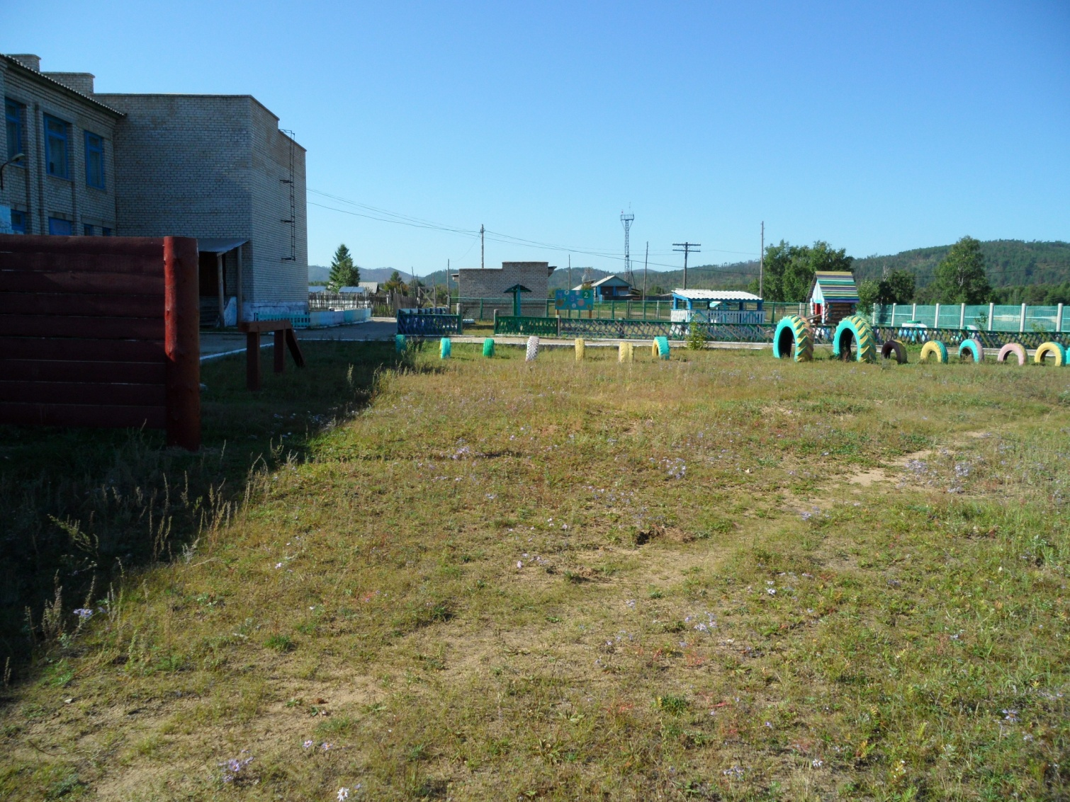
Спортивная площадка

Slide 12
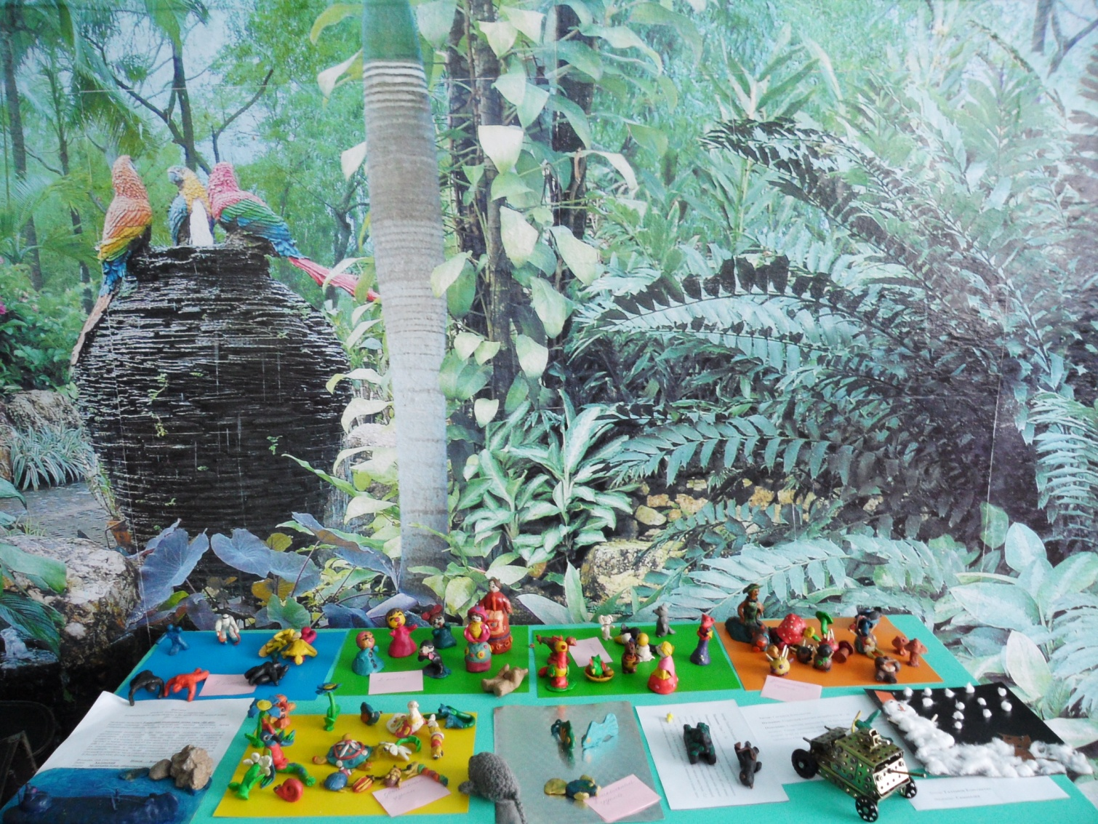
Поделки учащихся начальных классов

Slide 13
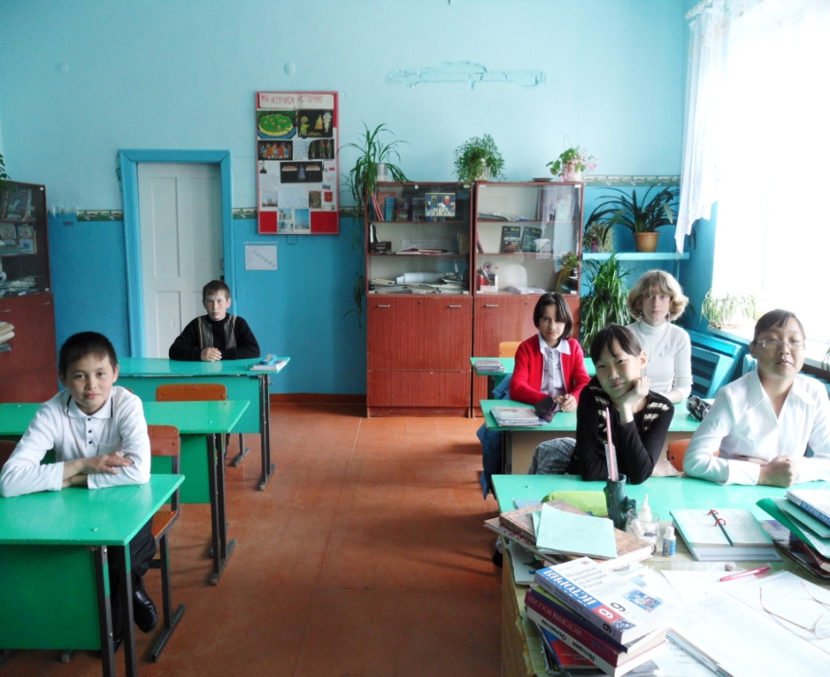
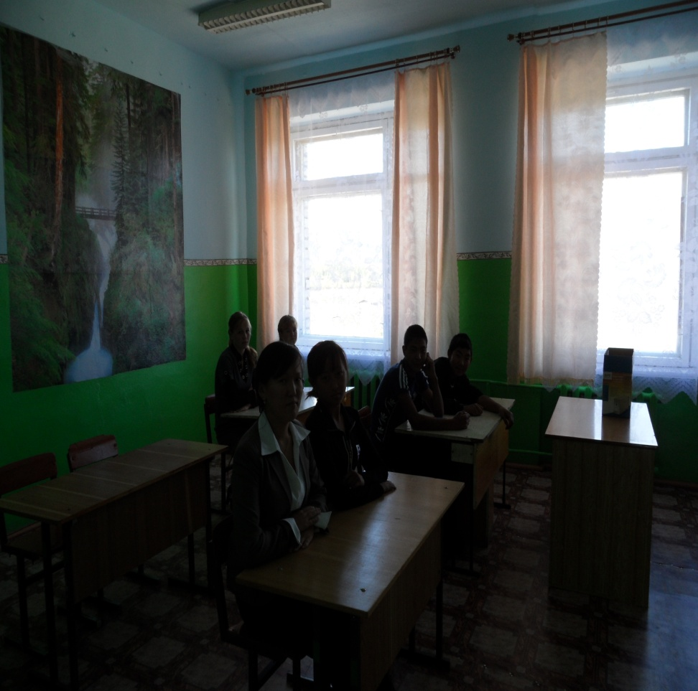
Беседы о природе

Slide 14
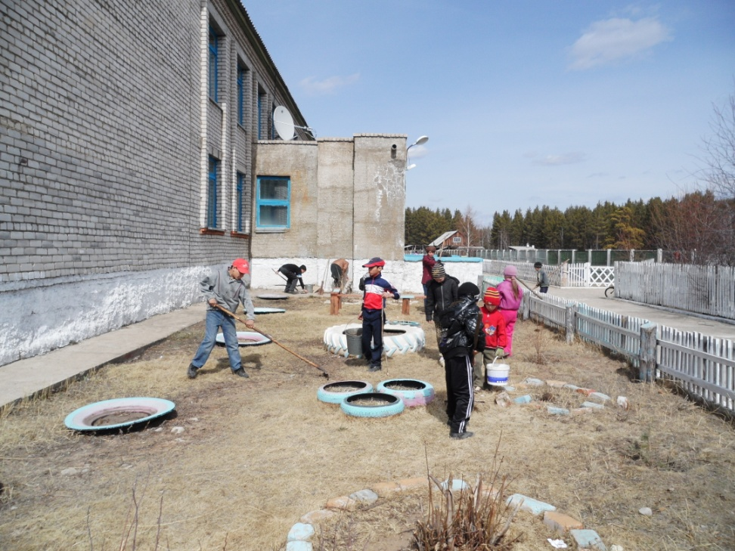
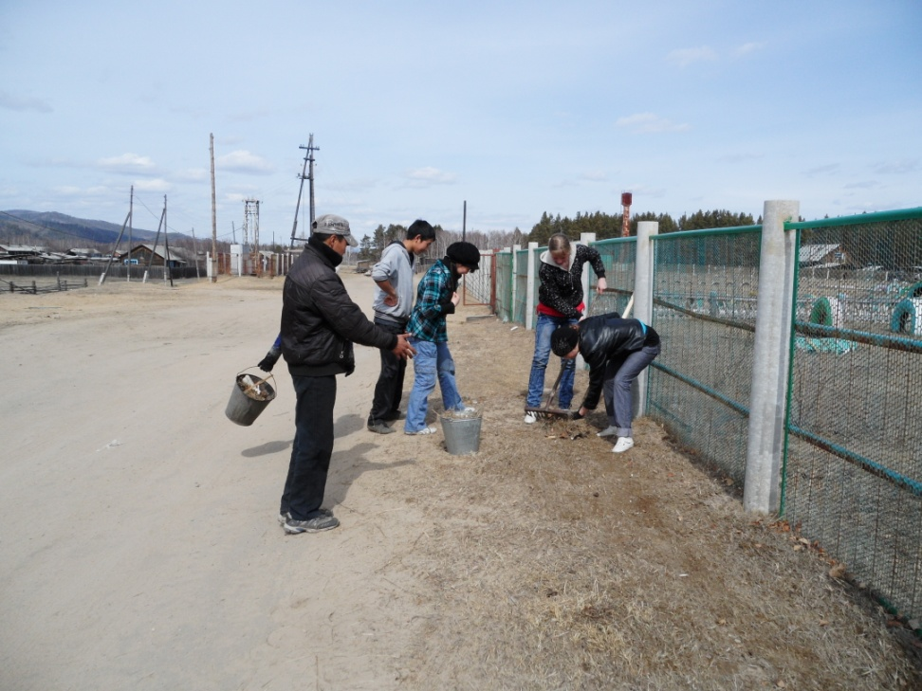
Трудовой десант

Slide 15
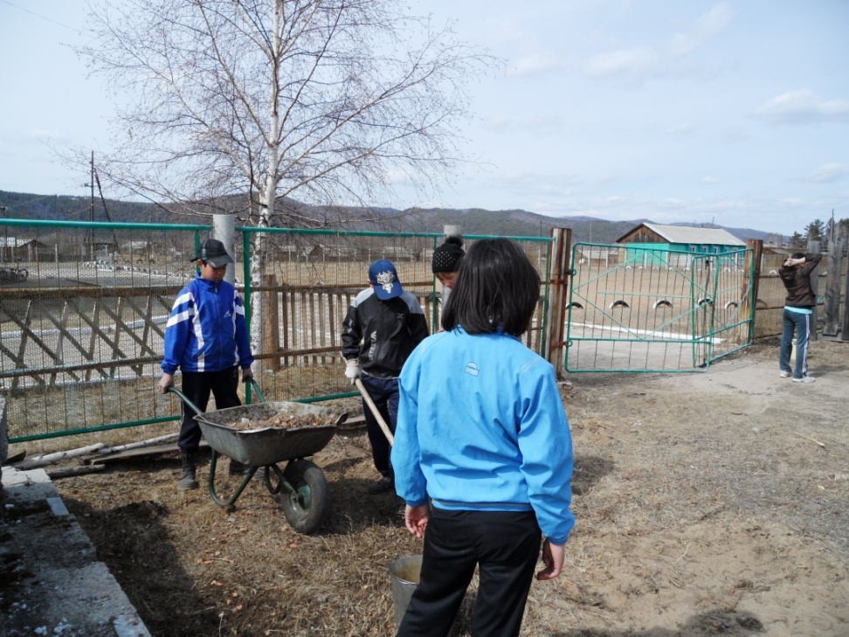
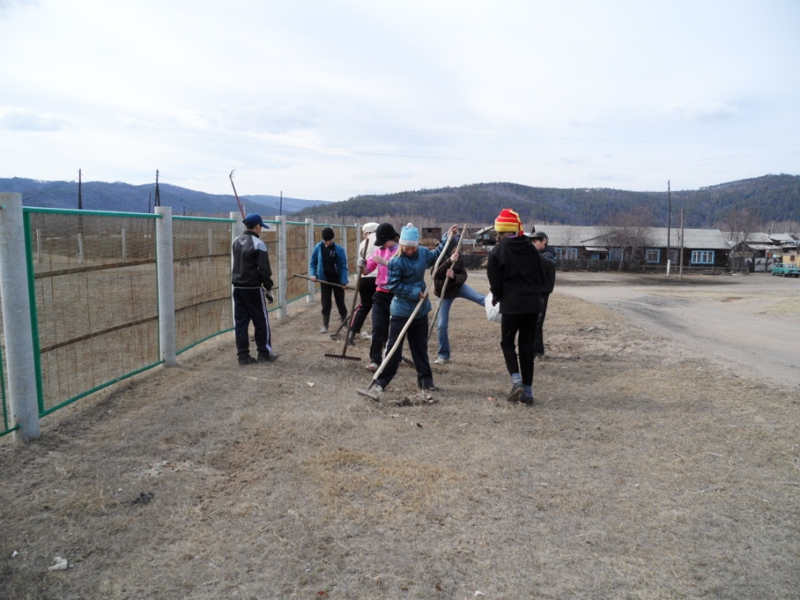
Хилогосон - наша Родина,
Хилогосон– наш дом,
Будем заботиться дружно о нём.

Slide 16
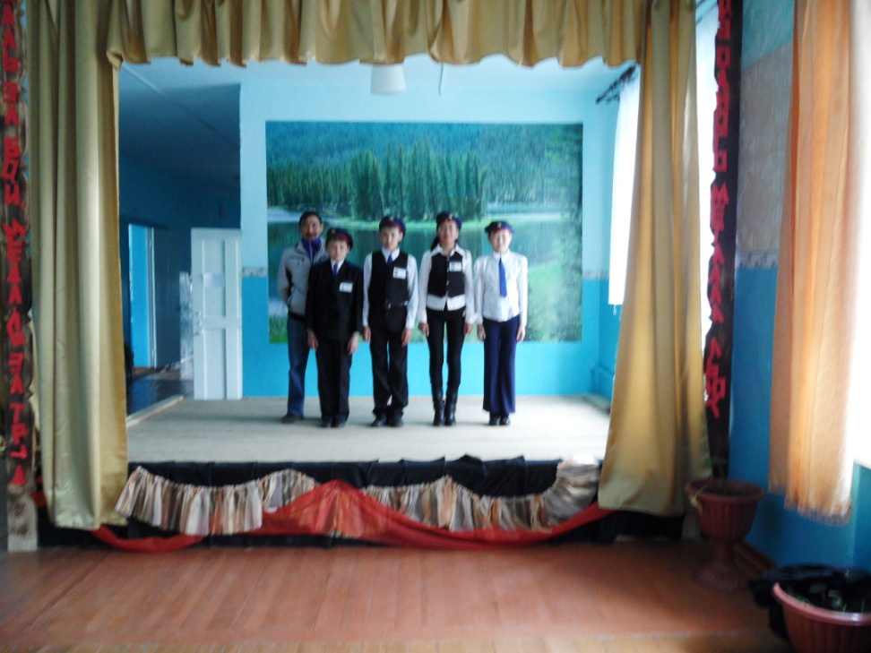
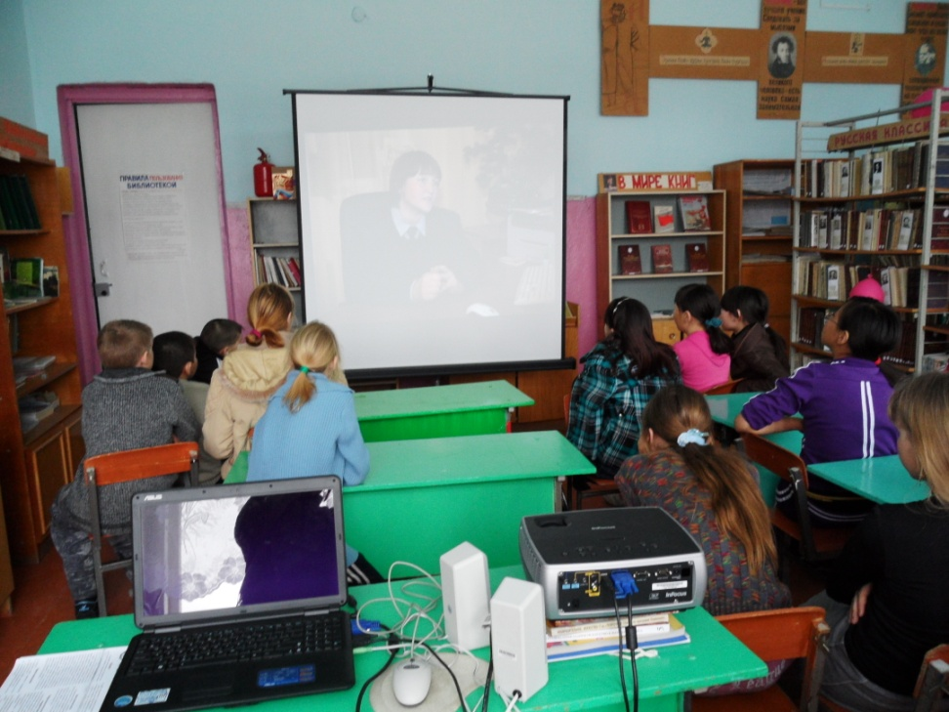
Внеклассные занятия

Slide 17
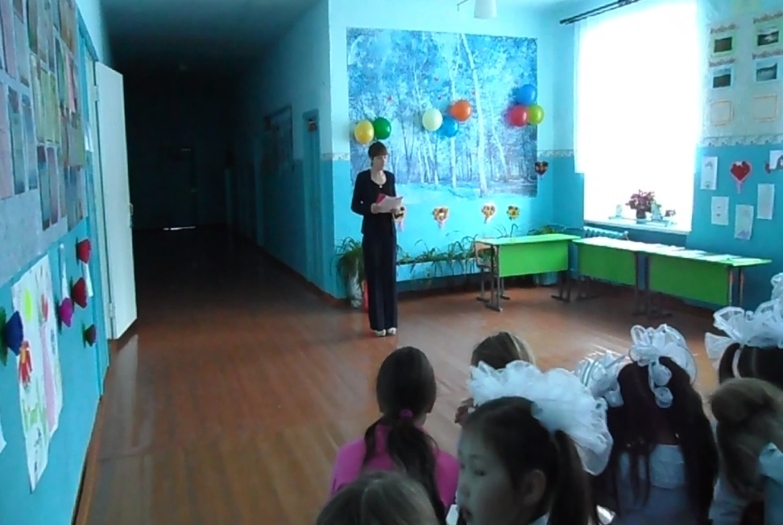
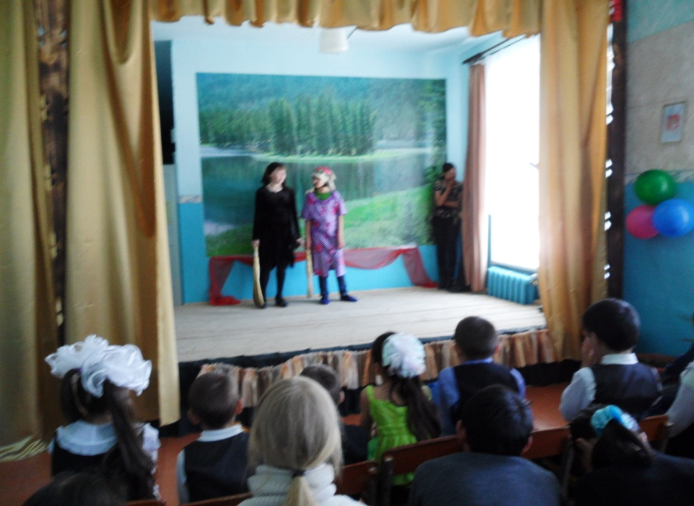
Общешкольные мероприятия

Slide 18
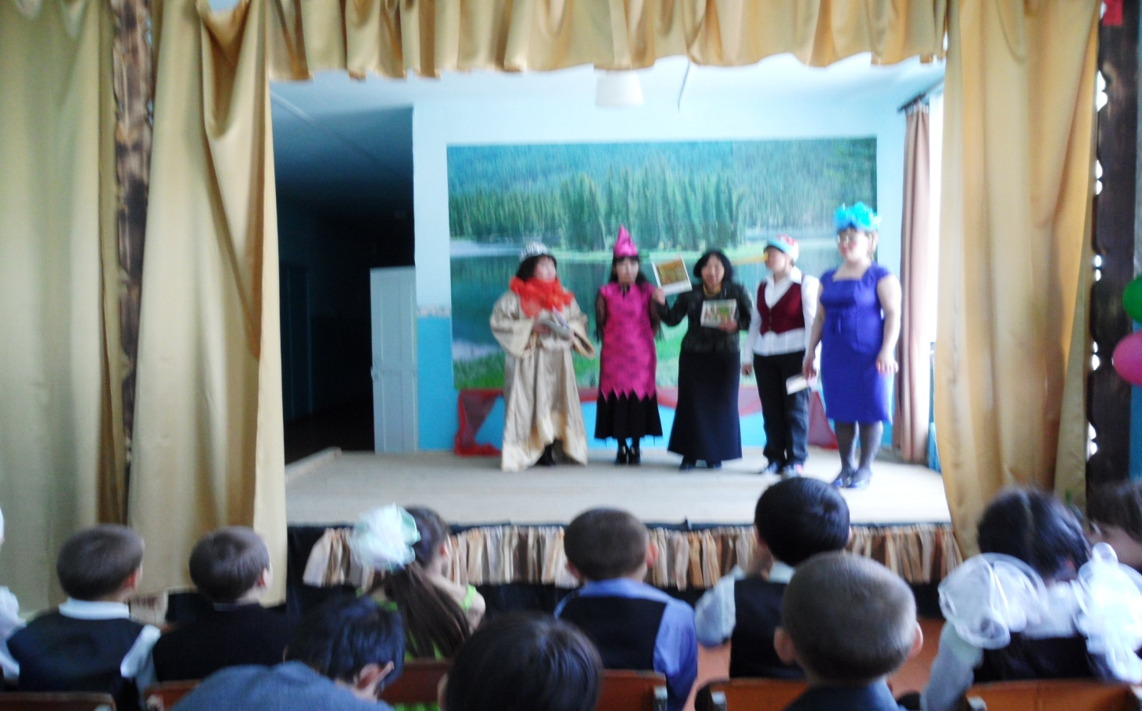
Учим правила поведения в природе

Slide 19
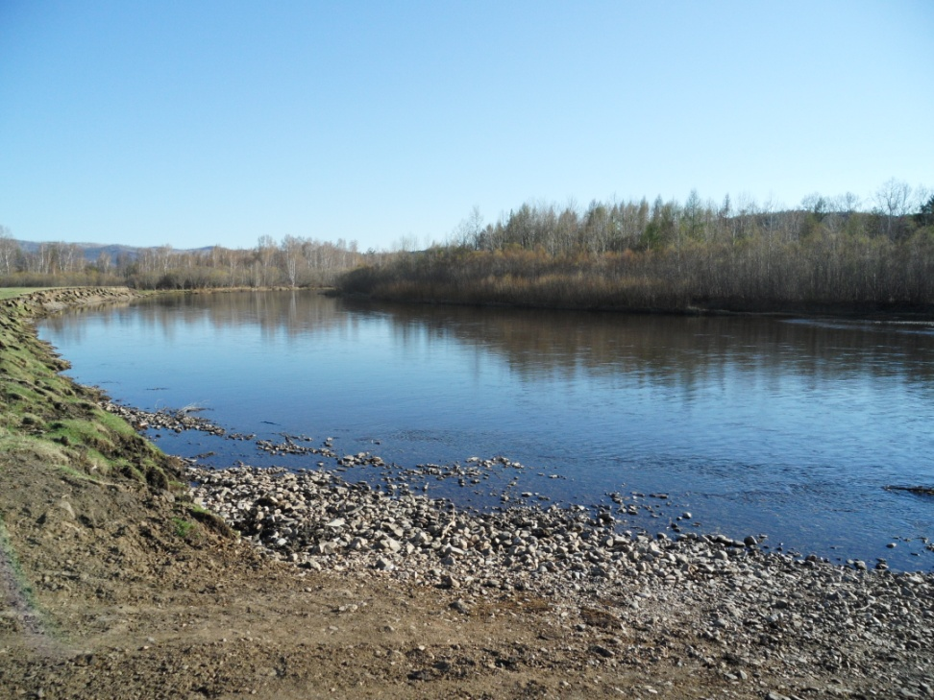
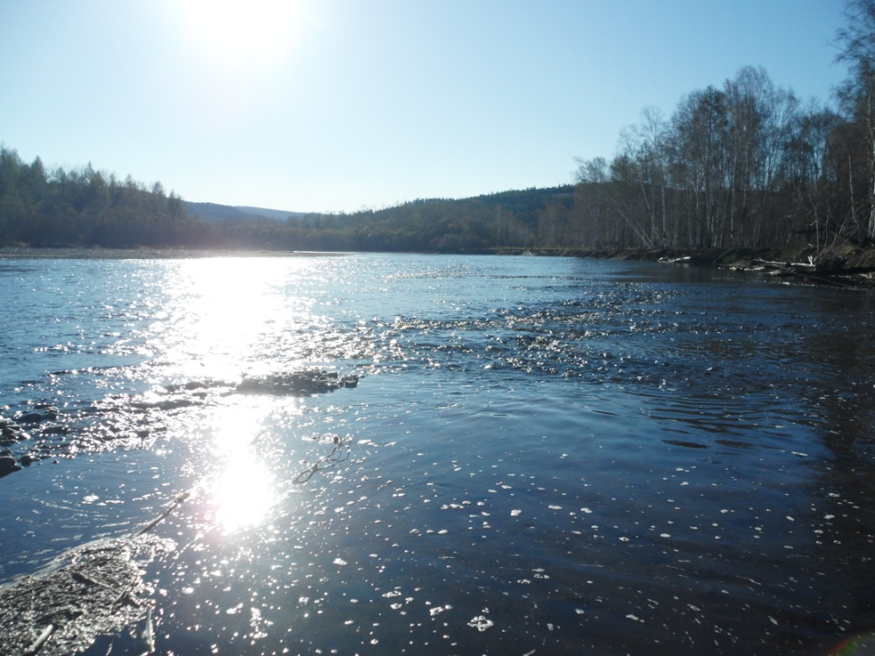
Фотоконкурс
«Мой любимый уголок природы»

Slide 20
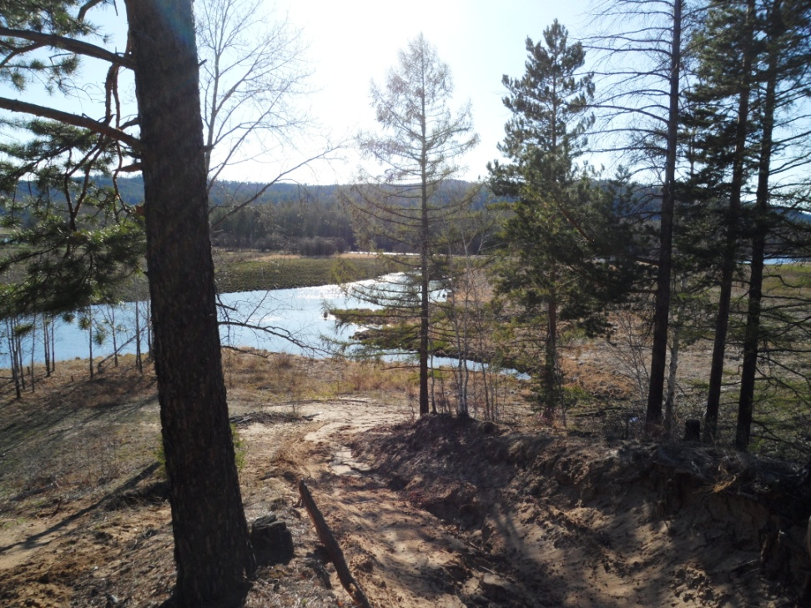
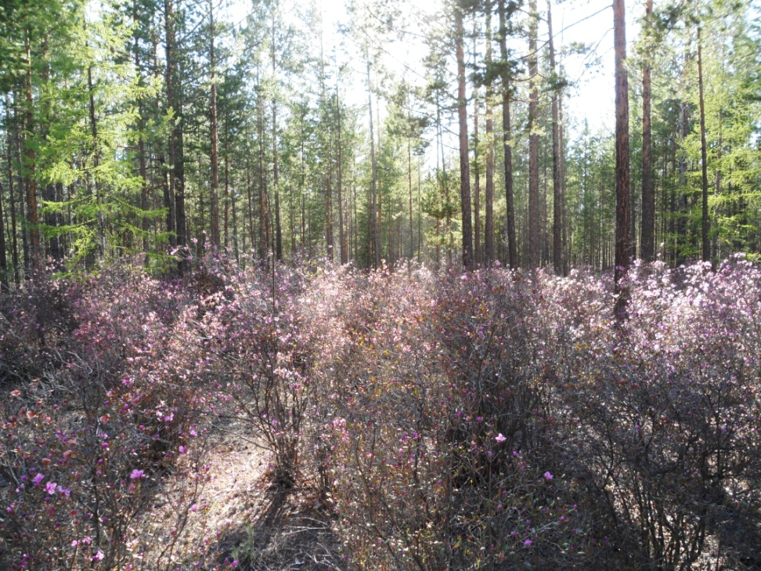
Природные окрестности

Slide 21
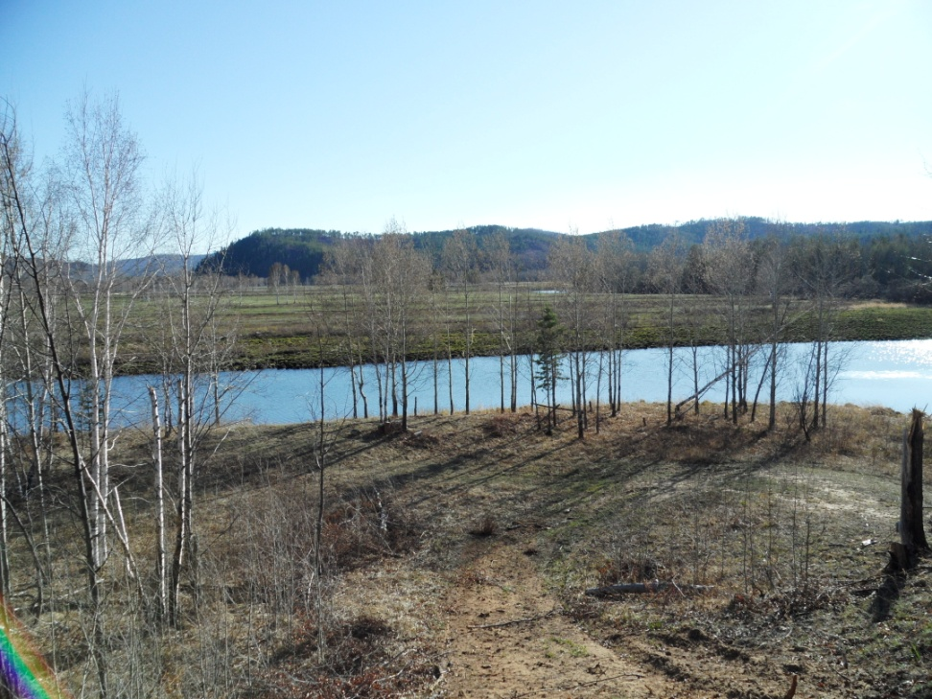
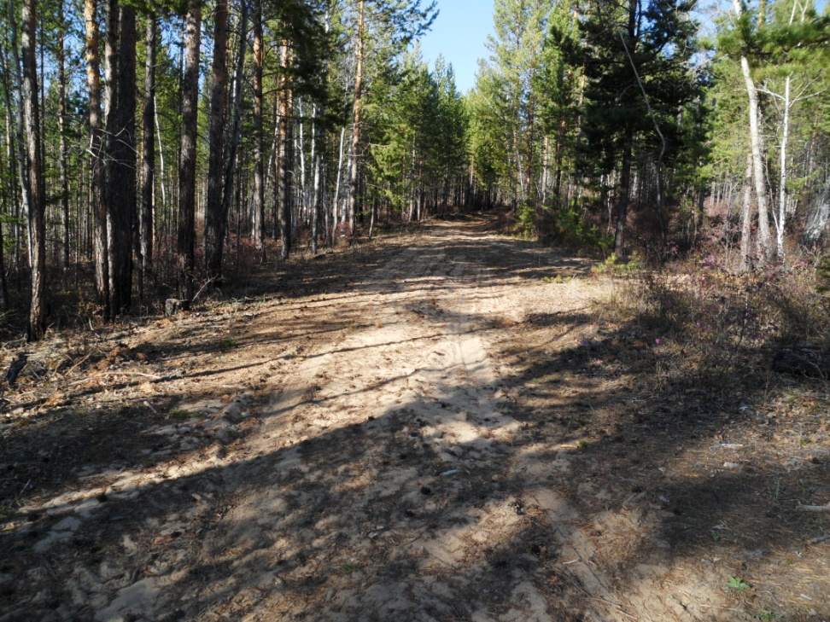
Родные просторы

Slide 22
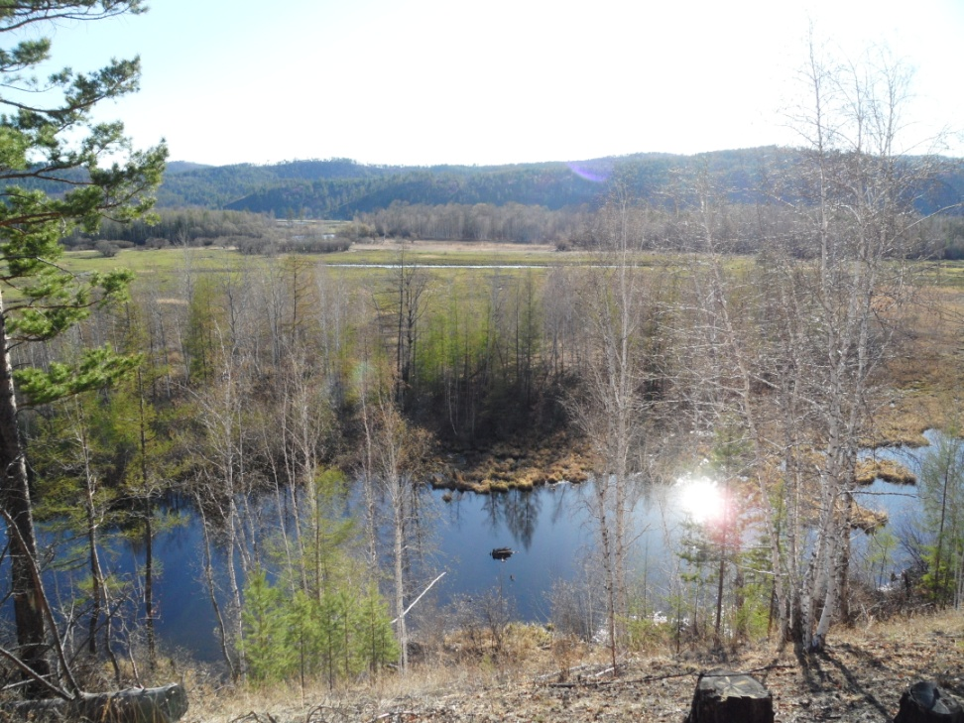
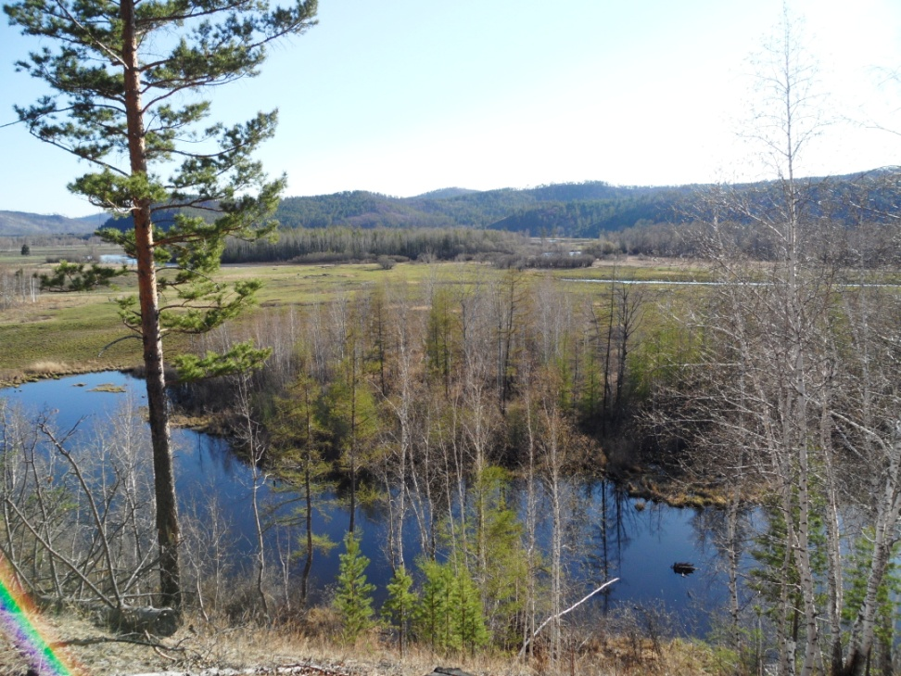
Природа родного края

Slide 23
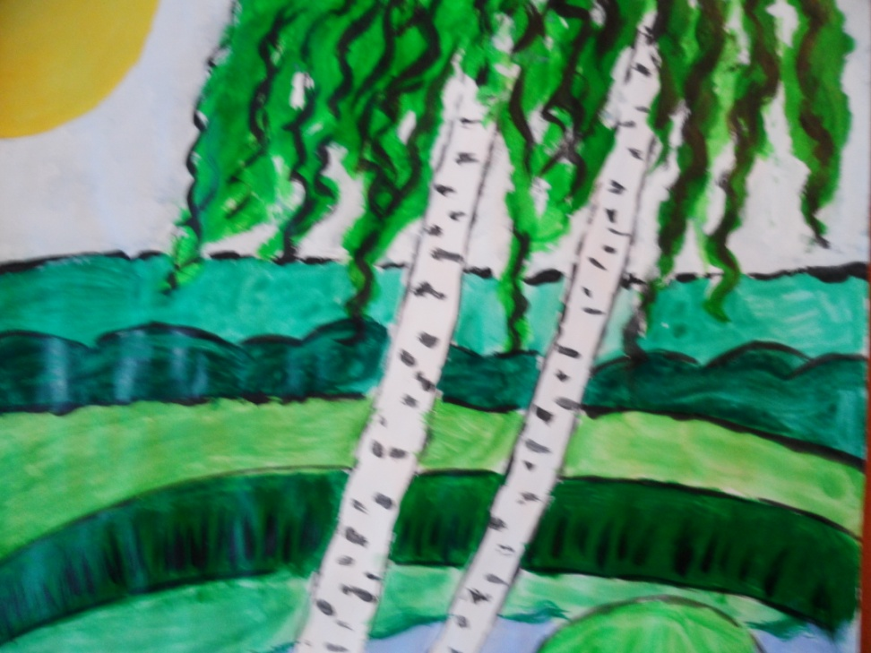

Рисунки о природе

Slide 24
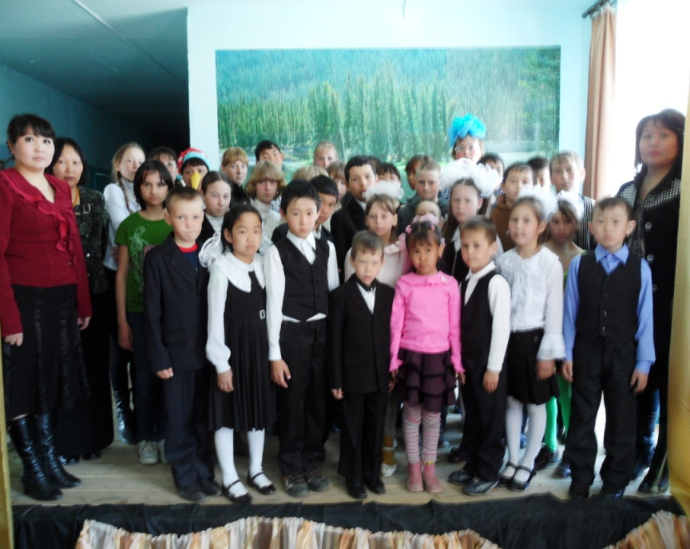
Мы за бережное отношение к природе!!!
Будем мы природу охранять
И леса её приумножать,
Чтоб Земля жила, долгие века
И потомкам счастье принесла!

Slide 25
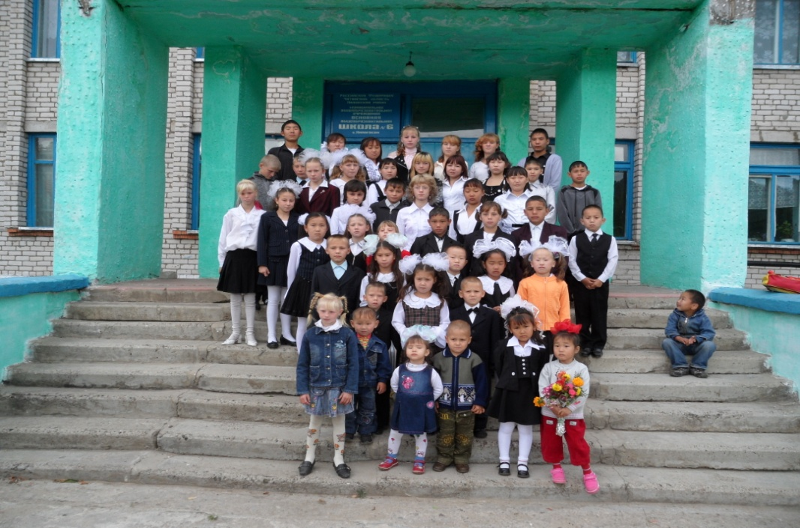
Спасибо за внимание!

